Slide 1
Sistema de Administración de correo con PHP
Adrian Esquinas Torres 2º ASIR 2021/22

Slide 2
Sistema de administración de correo con PHP
Introducción
Situación actual
Objetivos y requisitos
Diseño de la aplicación
Implementación
Posibles mejoras
Conclusiones
Demo y A&Q

Slide 3
Sistema de administración de correo con PHP
Introducción
Proyecto de servidor completo de correo de Victor González.
Se necesita un sistema de gestión de usuarios y buzones flexible y cómodo para el administrador del sistema de correo.
Por las ventajas que ofrecería una aplicación web se decide desarrollar una para realizar todas las tareas relativas a la gestión de usuarios y buzones.

Slide 4
Sistema de administración de correo con PHP
Situación actual
La gestión de los usuarios/buzones implica varias operaciones:
Actualización tabla en BD Mysql
Edición archivo de buzones /etc/postfix/vmailbox
Generación del índice del archivo de buzones
Creación/borrado de directorios de buzón.
Las operaciones anteriores mediante gestión directa.
Problema: generación de los hash de las contraseñas de usuario.
Solución general: Crear una aplicación web que se encargue de facilitar al administrador la gestión completa de usuarios y buzones.

Slide 5
Sistema de administración de correo con PHP
Objetivos y requisitos
Desarrollar una aplicación web para que el administrador de correo gestione los usuarios de un servicio de correo.
La aplicación incluirá funciones para crear, eliminar, editar, consultar los buzones y operaciones básicas de administración: resetear clave de usuario, consulta del tamaño del buzón, ...
Los usuarios podrán registrarse por ellos mismos en el sistema de correo, así como cambiar su clave de acceso.
Se diseñará una interfaz de usuario flexible y cómoda de usar.
La interfaz estará dividida en dos partes: la del postmaster y la del usuario de correo.

Slide 6
Sistema de administración de correo con PHP
Diseño del sistema de correo: herramientas utilizadas
Servidor Apache -> Apache 2.4.41
Servidor MySQL-> 8.0.29
Apache v2.4 + PHP v7.4
Todo se ejecuta en una plataforma Ubuntu Server 20.o4 LTS 1GB RAM, HD 20GB con acceso por SSH.

Slide 7
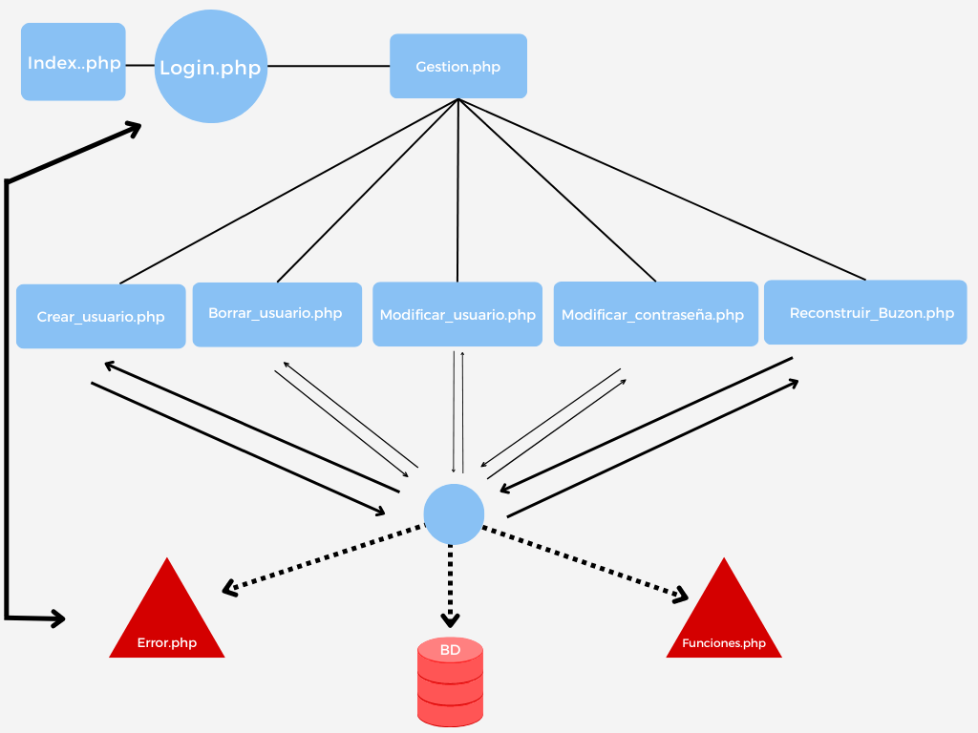
Sistema de administración de correo con PHP
Diseño general de la aplicación

Slide 8
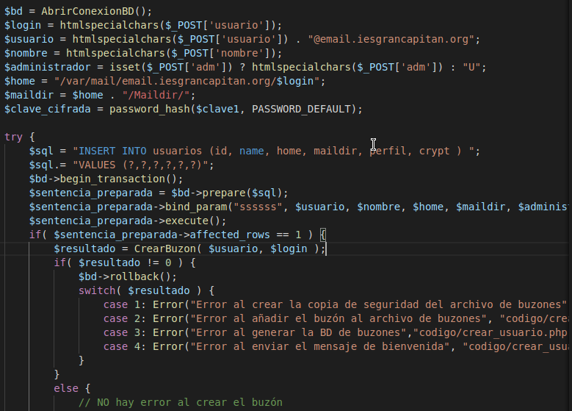
Sistema de administración de correo con PHP
Implementación - Creación de usuario

Slide 9
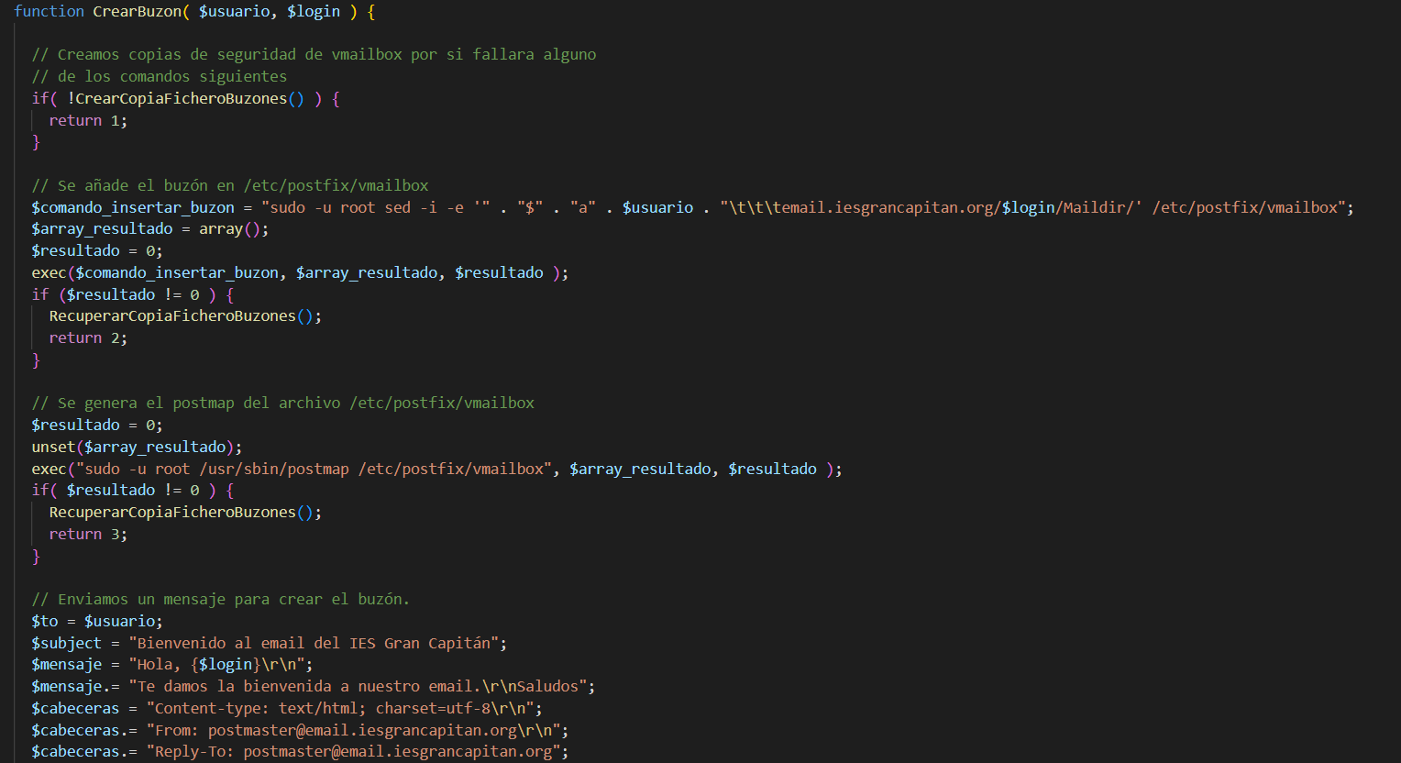
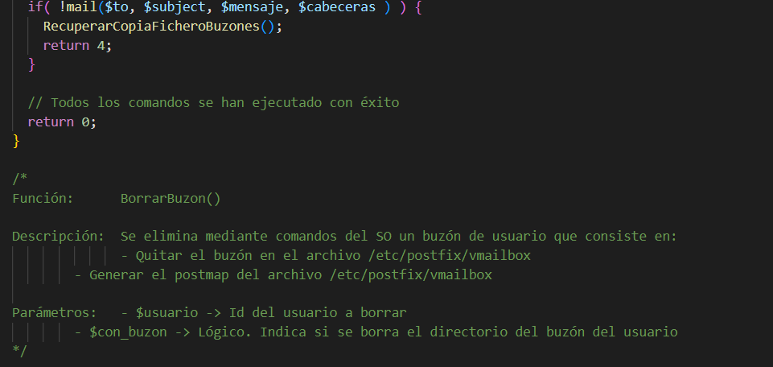
Sistema de administración de correo con PHP
Implementación - Creación de usuario

Slide 10
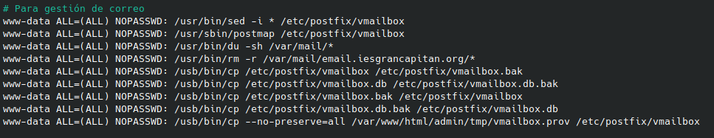
Sistema de administración de correo con PHP
Implementación - Creación de usuario

Slide 11
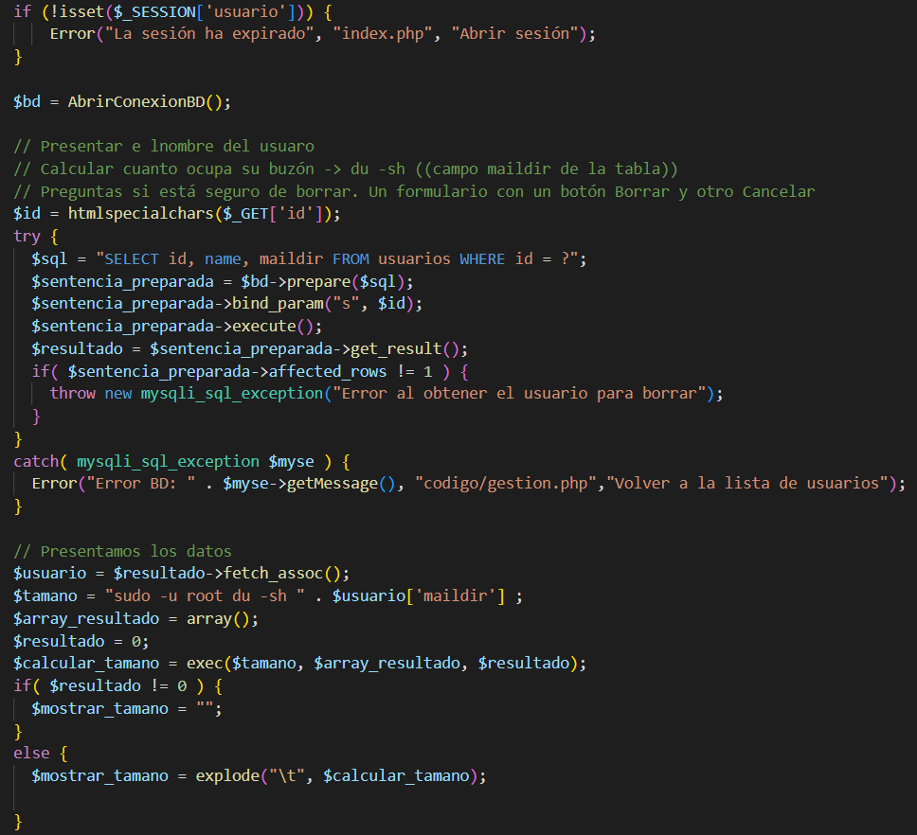
Sistema de administración de correo con PHP
Implementación - Borrar usuario

Slide 12
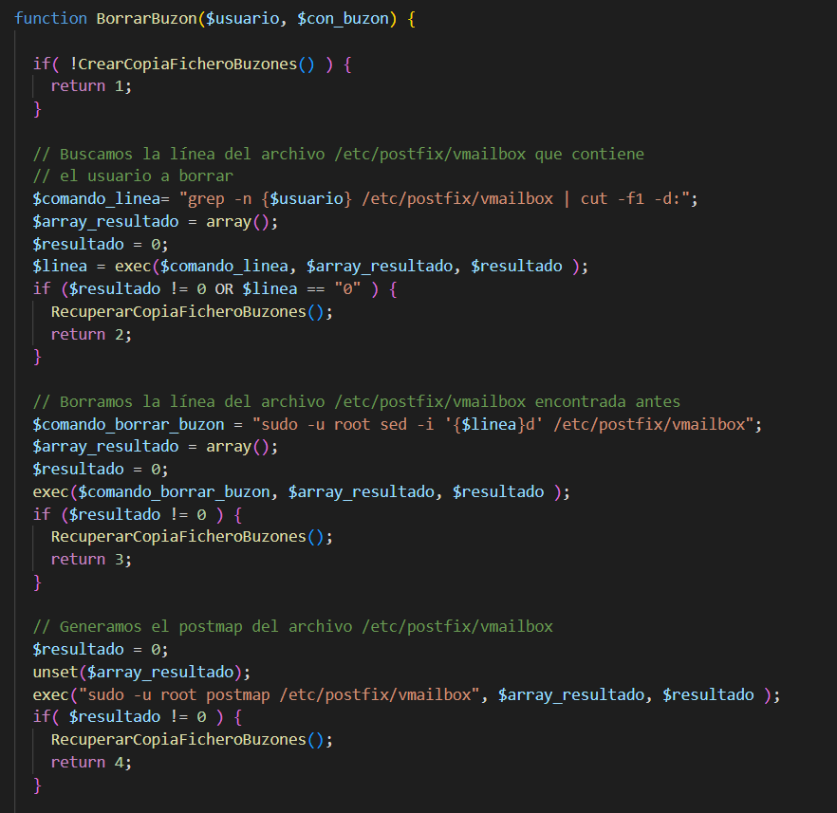
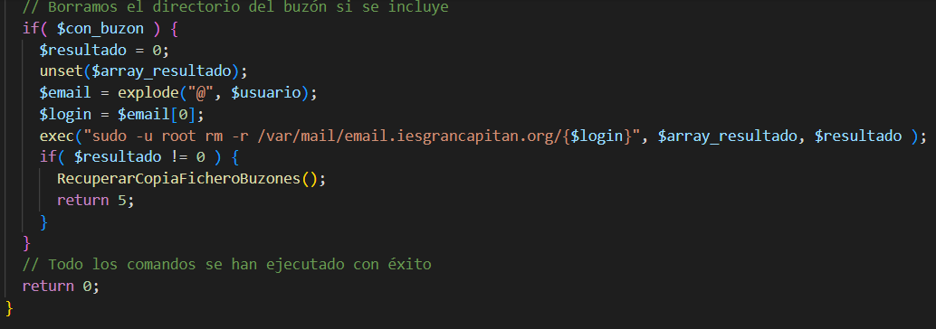
Sistema de administración de correo con PHP
Implementación - Borrar usuario

Slide 13
Sistema de administración de correo con PHP
Posibles mejoras
Gestión de alias de usuario.
Añadir una segunda dirección de correo en un dominio diferente para implementar un proceso de recuperación de contraseña que no necesite intervención del administrador y los usuarios puedan hacerlo por sí mismos.

Slide 14
Sistema de administración de correo con PHP
Conclusiones
Conseguida la implementación de la aplicación en el servidor comprobamos que está depurada y sin errores. El uso de esta aplicación facilita a los administradores del correo la gestión de los usuarios, ya que nos evita tener que modificar manualmente los buzones de postfix mediante los archivos y la creación de los usuarios en la base de datos manualmente
El sistema funciona con un alto rendimiento y presumiblemente es escalable.

Slide 15
Sistema de administración de correo con PHP
Demo y A&Q

